Slide 1
Загородный дом
И всё что надо знать начинающим строителям

Slide 2
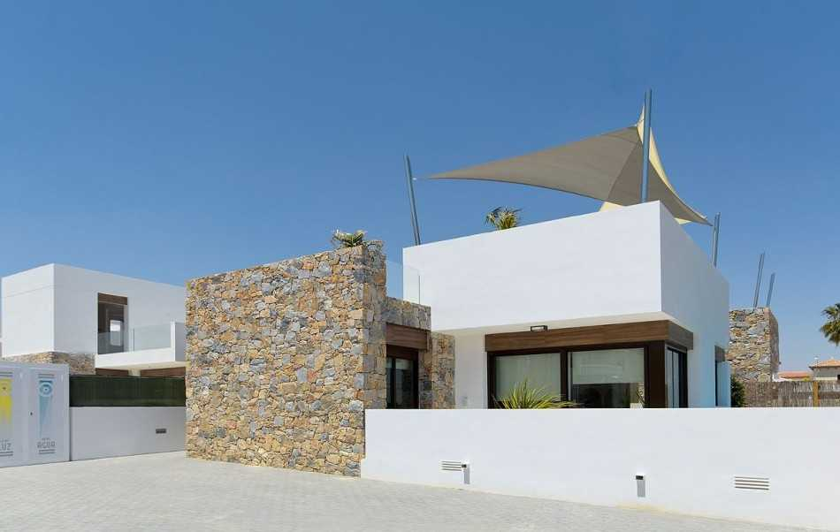
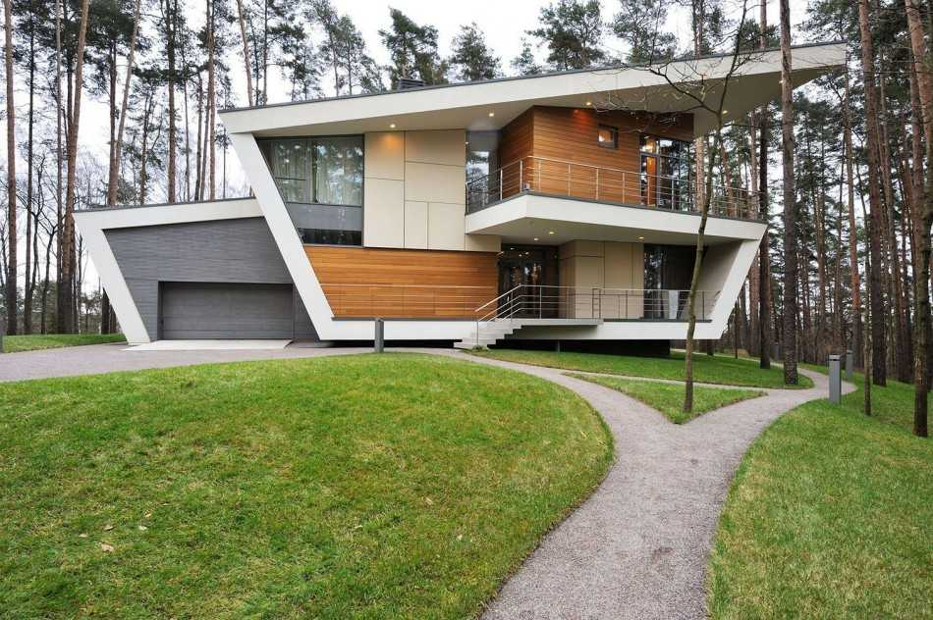
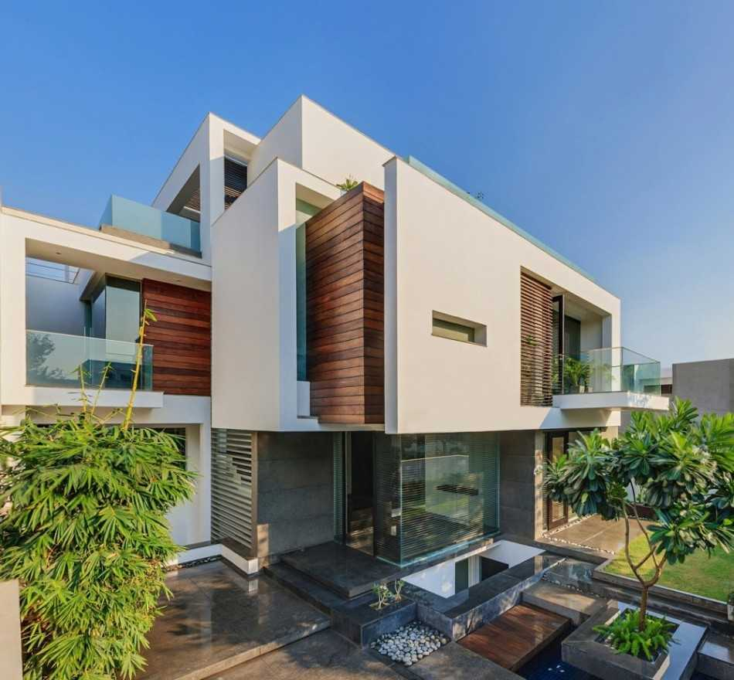
В своём проекте я рассказываю многое о загородных домах, но увы не все!
1. Дом очень большая и
обширная тема, обхватить
её полностью в одном проекте
невозможно
2.Что бы изучить её полностью
нужно очень много времени
3. А чтобы спроектировать по
всем правилам нужно закончить
университет на инженера.

Slide 3
В проекте я рассказываю о некоторых аспектах создания дома
А именно покупка, обустройство и декор участка
А так же постройка коробки дома, проводка воды, газа, электричества на участок
Рассказываю о схеме выбора участка О способах его декорировать а именно о ландшафтном дизайне, рассказываю о его истории и разных приёмах которые дизайнеры используют для работы и её упрощения.
Рассказываю о различных вариантах фундамента, об их плюсах и минусах Рассказываю о различных способов возведения стен, и о кровле. Вкратце рассказываю о полной схеме постройки дома и инженерном наполнении дома.

Slide 4
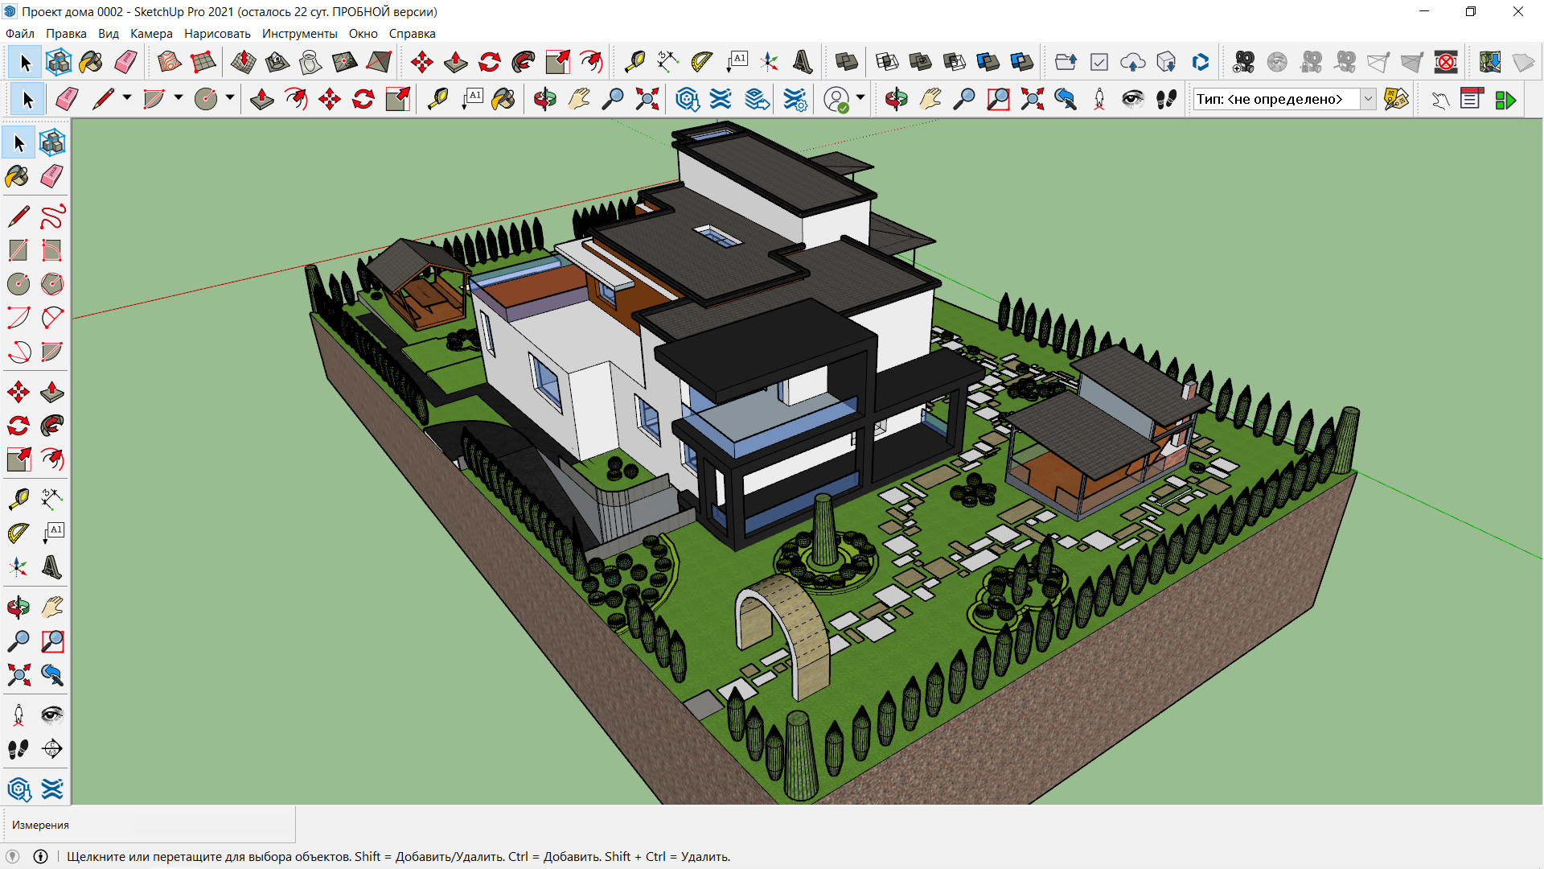
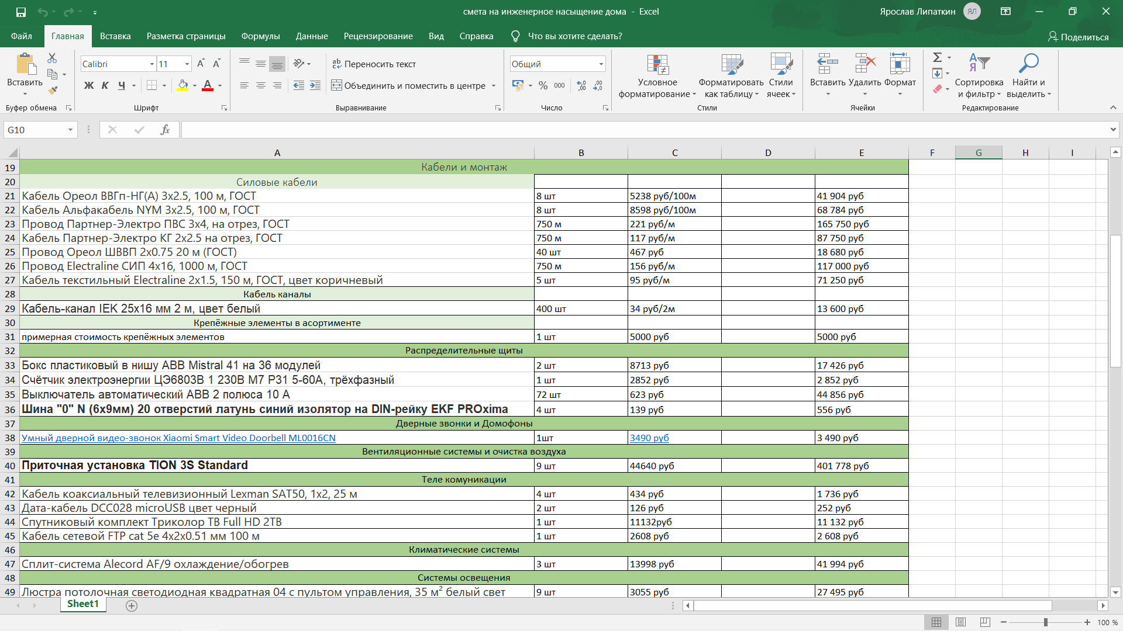
Главной моей задачей было создание модели в 3D программе и подсчёт полной стоимости загородного дома.
Фото модели дома в 3D программе SketchUp pro
Пример подсчёта смет в программе Microsoft Excel

Slide 5
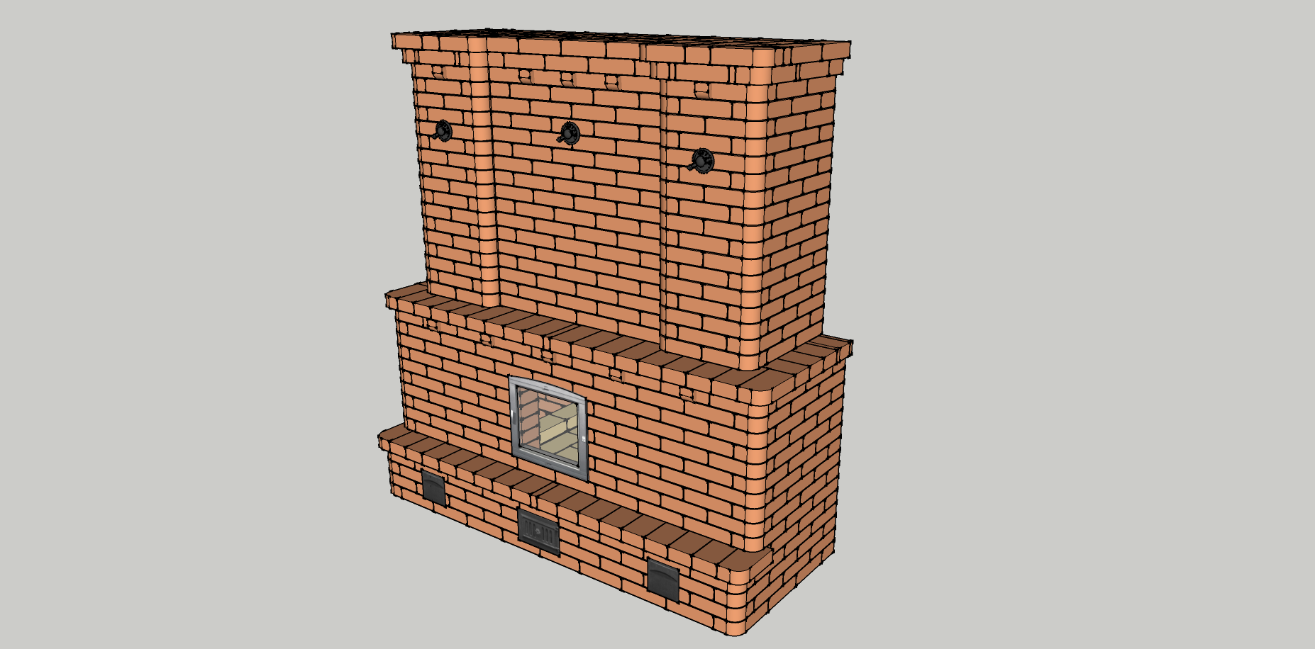
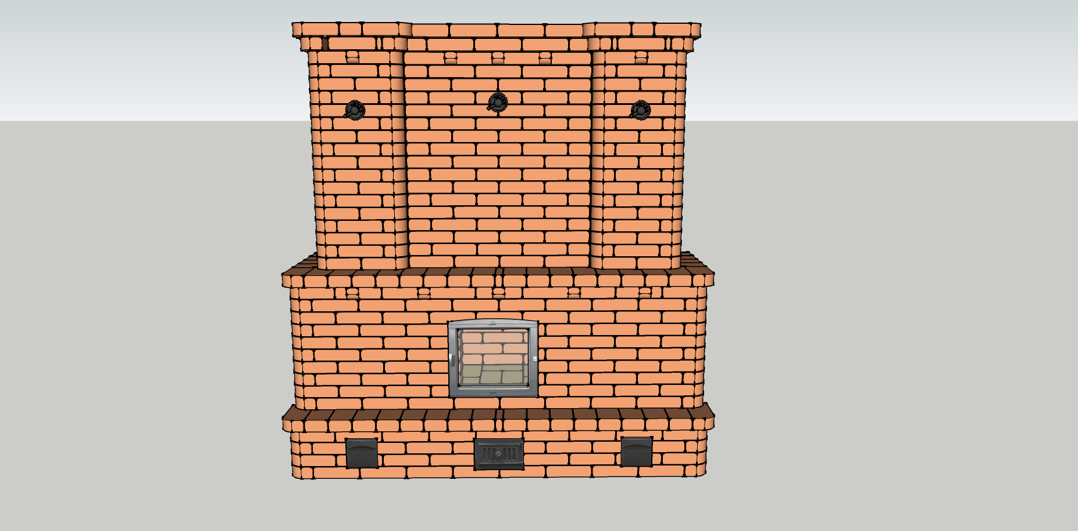
Передо мной стоял сложный выбор программы 3D моделирования
Мой выбор пал на SketchUp, потому что мои родители им пользуются но не для настолько больших проектов. У него много плюсов: простота освоения, понятный интерфейс и в нём можно проектировать безгранично большие объекты. Но есть и минусы: в программе нет понятия круг, все круги это многогранники ( для удобства работы с ними ), так же есть моменты когда стенка накладывается на стенку и с ней неудобно работать. Но несмотря на всё вышеперечисленное программа очень удобная, и делать в ней проект было хорошим решением, хоть вся растительность выглядит и не очень.

Slide 6
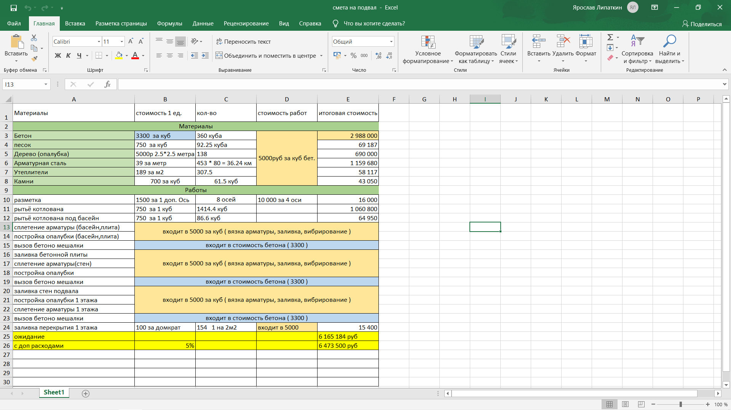
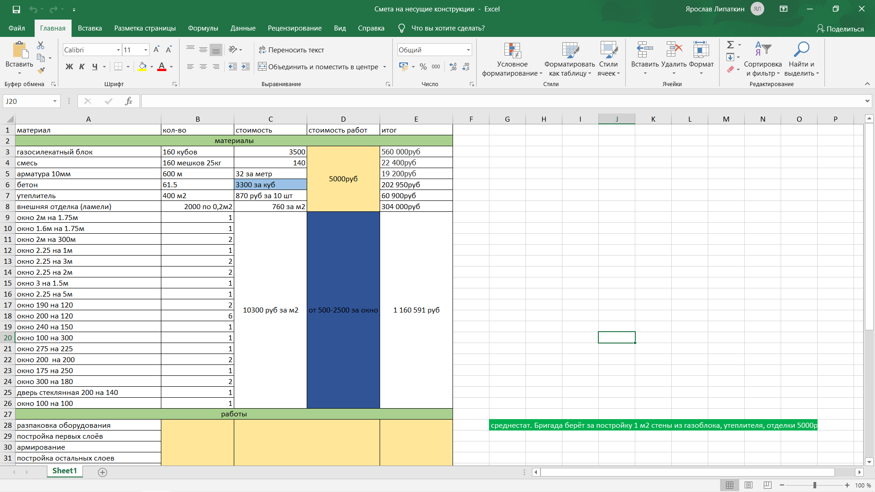
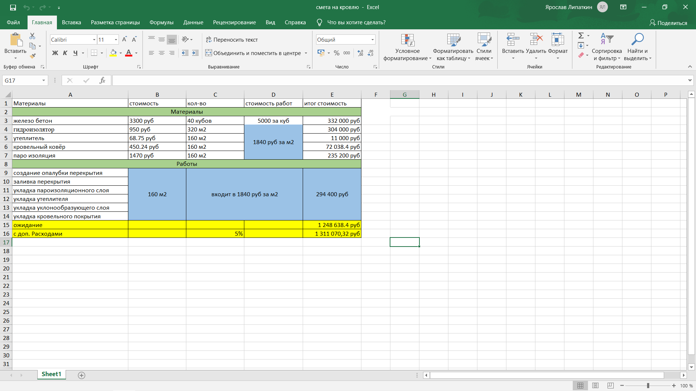

Подсчёт стоимости дома была главной целью, и для её реализации мне понадобился Excel
Подсчёт стоимости это главное зачем я начинал проект, я хотел узнать во сколько мне обойдётся дом который я хочу, и на чём можно сэкономить.

Slide 7
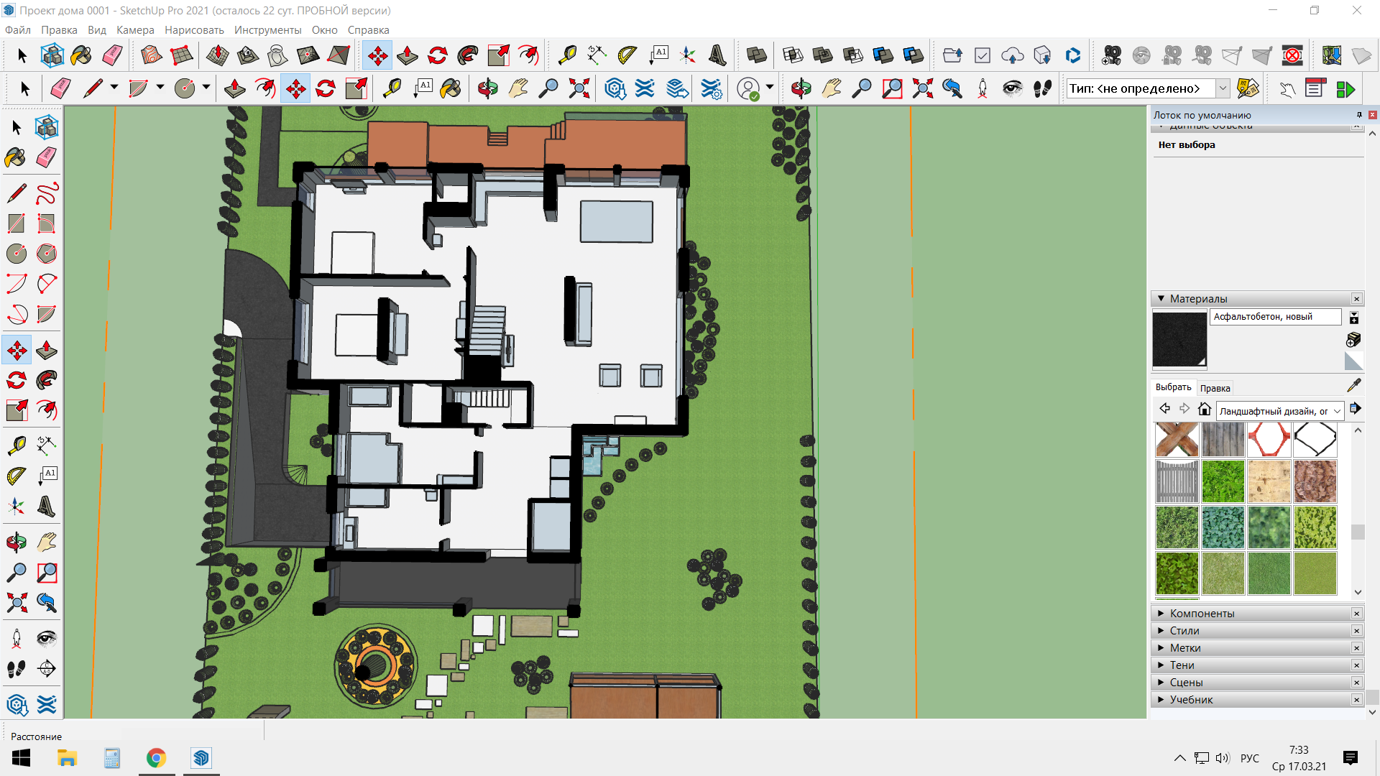
Второй главной задачей была составить достаточно удобную планировку дома и участка
Планировка дома должно быть удобной для повседневного использования и не вызывать дискомфорта, так же в нём должны быть разные приёмы для большего комфорта. Например: Второй свет, Панорамные окна, увеличенные потолки в подвале для ощущения простора
Планировка участка должна быть рассчитана на ваши интересы, допустим любите просто ходить по участку – должно быть много прогулочных дорожек любите много заниматься спортом – должна быть спорт площадка. На моём участке находятся прогулочные дорожки, две беседки, летний бассейн.

Slide 8
Вывод:опыт работы полученный во время работы над проектом, мне пригодится в будущей профессии
☺

